Slide 1
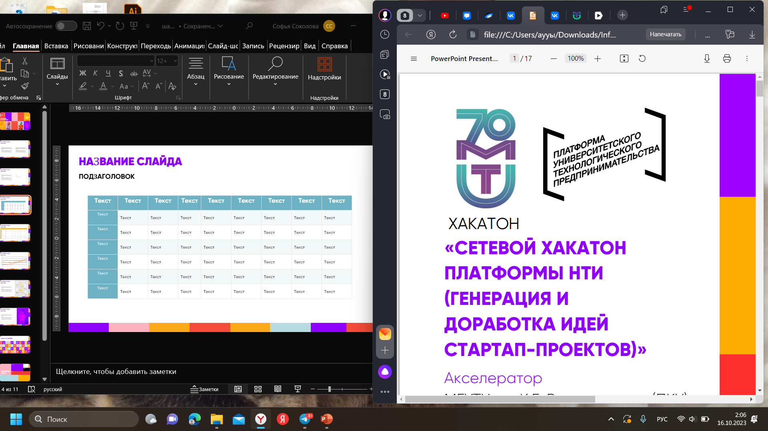

ПРОЕКТ
«МОБИЛЬНЫЙ СТЕНД И VR-ВИТРИНА ДЛЯ ПРОДВИЖЕНИЯ РОССИЙСКИХ ЮВЕЛИРОВ И ЮВЕЛИРНЫХ САЛОНОВ»
Акселератор
МГУТУ им. К.Г. Разумовского (ПКУ)

Slide 2
ПРОБЛЕМА
Недостаток доступных и эффективных средств продвижения и демонстрации ювелирных изделий для франшиз и организаторов мобильных выставок
Предложение мобильного стенда, использующего передовые технологии виртуальной и дополненной реальности, которые позволяют посетителям рассмотреть и оценить ювелирные изделия без необходимости их физического прикосновения;
Предоставление возможности виртуальной примерки ювелирных изделий, что помогает клиентам воплотить свои мечты в жизнь и выбрать идеальное изделие.
РЕШЕНИЕ

Slide 3
АНАЛИЗ РЫНКА
Рынок ювелирных изделий имеет стабильный рост в течение последних лет, что создает благоприятную обстановку для становления новых игроков.
Использование передовых технологий виртуальной и дополненной реальности может быть привлекательным инновационным решением для представления ювелирных изделий и привлечения клиентов.
На рынке уже есть некоторые конкуренты, которые предлагают похожие инновационные решения для демонстрации ювелирных изделий с использованием виртуальной и дополненной реальности.

Slide 4
1.4 млрд ₽ - общий рынок магазинов
140 млн ₽ - компании, способные покрыть издержки производства
7 млн ₽ - теоретически заинтересованные компании

Slide 5
КОНКУРЕНТЫ
ARJewel
Jeweler’sVR
TechJewels
VirtualGems
JewelVR
Just names, nothing else.

Slide 6
ЦЕЛЕВАЯ АУДИТОРИЯ
Молодые ювелиры из России и СНГ
+
Франшизы ювелирных магазинов, которые заинтересованы в инновационных инструментах продвижения
+
Потенциальные покупатели
=
PROFIT

Slide 7
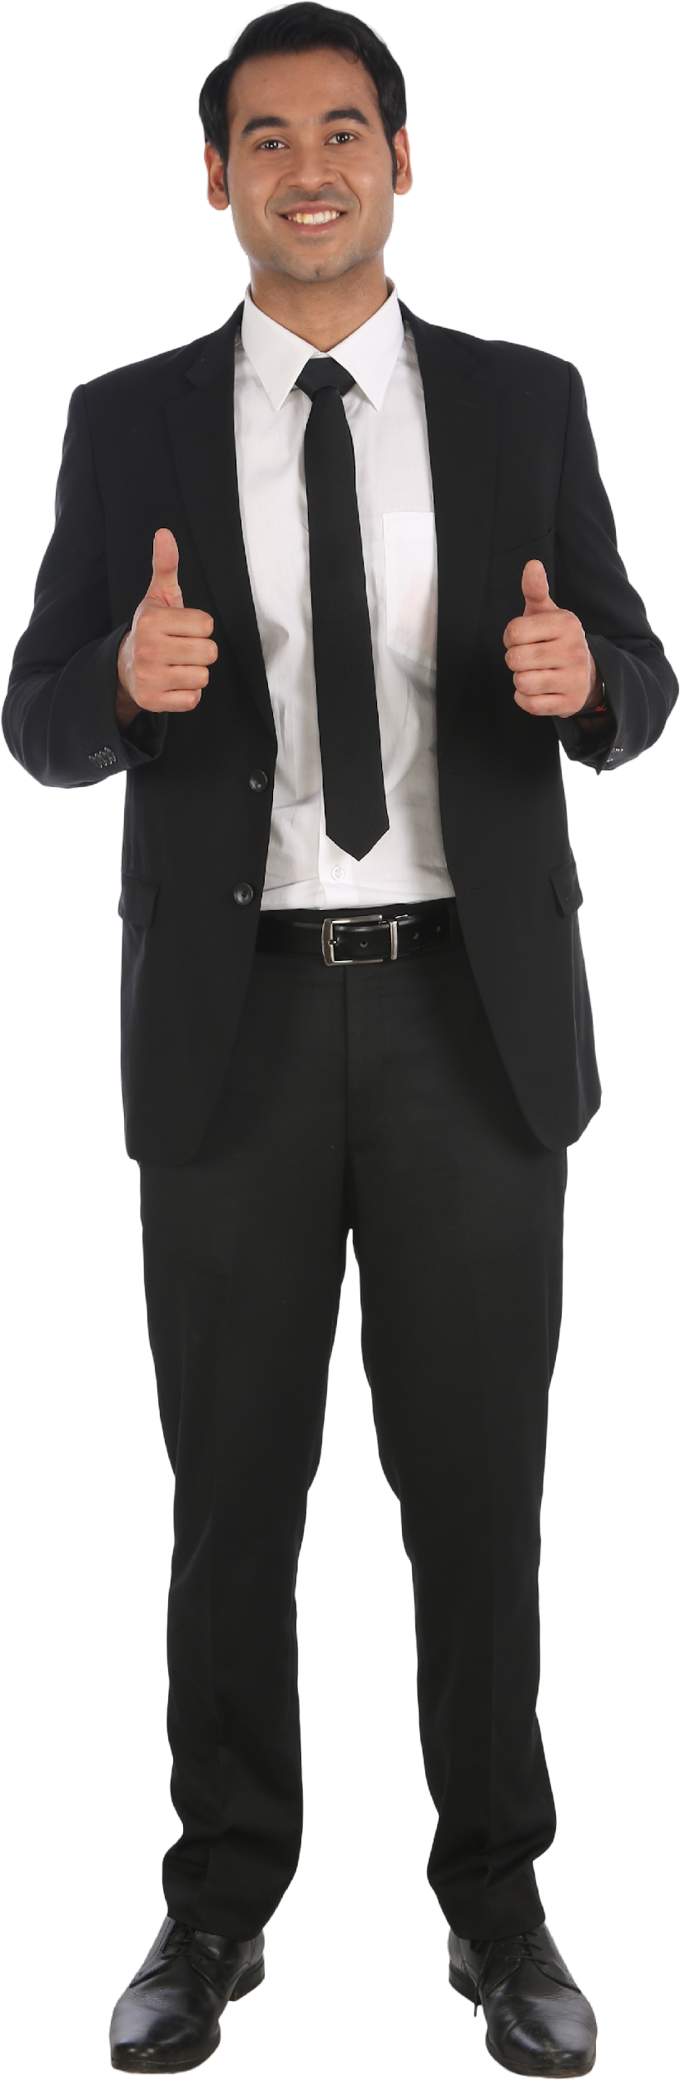
ЭТАПЫ РАЗВИТИЯ
Формирование идеи
Создание виртуального пространства
Привлечение инвестиций
Создание приложения для демонстрации 3D моделей
Создание рекламной компании
Выход на рынок

Slide 8
НАШ ПРОДУКТ
Разработка мобильного стенда, который позволит демонстрировать ювелирные изделия с использованием передовых технологий. Наши клиенты, как крупные ювелирные салоны, так и молодые российские ювелиры, смогут привлечь внимание и заинтересовать своих потенциальных покупателей.

Slide 9
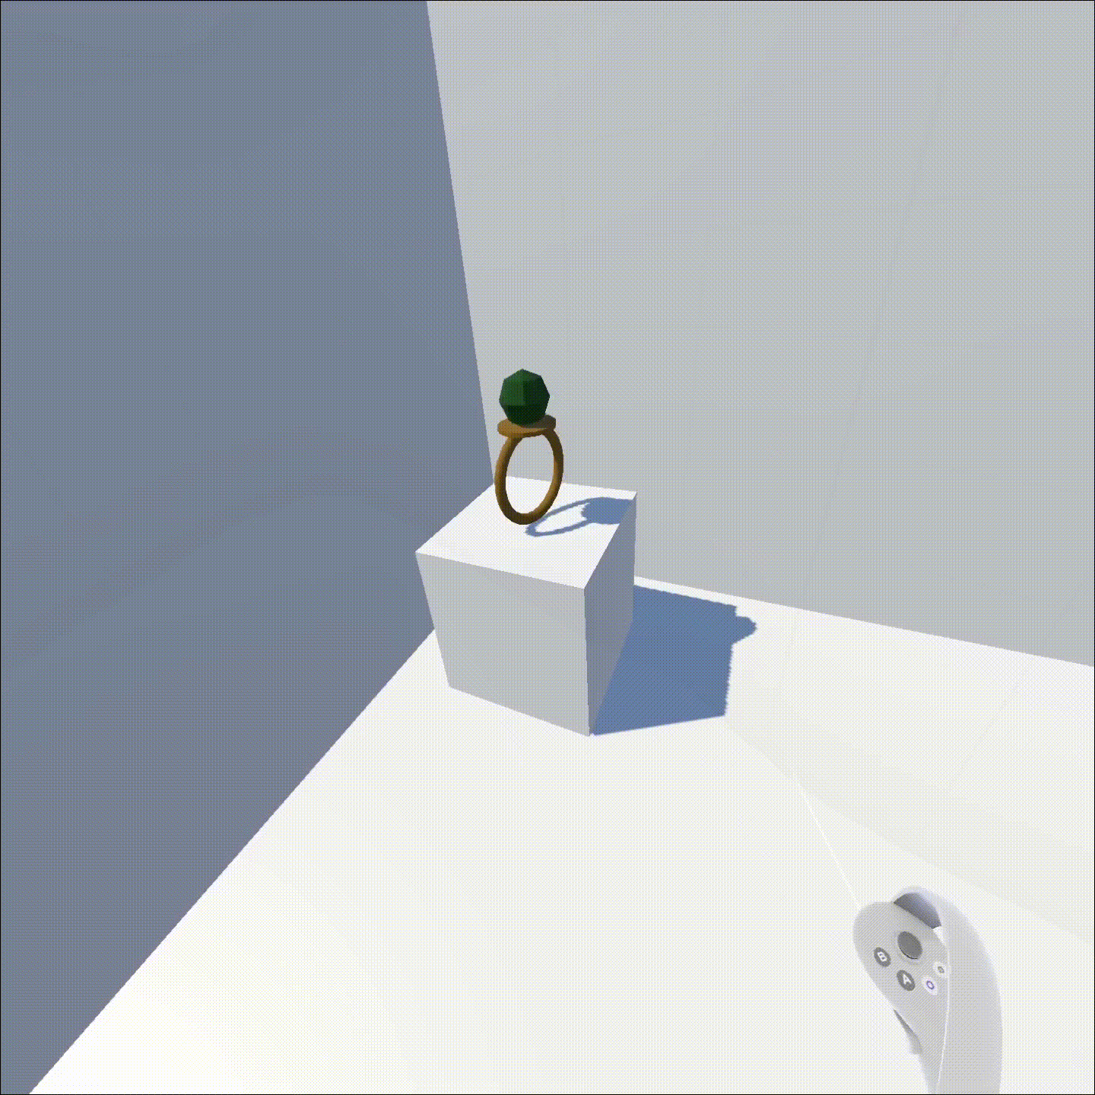
Концепт VR витрины

Slide 10
Ключевые партнеры: Программисты-разработчики, Дизайнеры, Производители vr оборудования | Ключевые виды деятельности: Разработка vr стенда для продвижения и демонстрации ювелирных компаний | Издержки: Реклама: Таргет, Налоги, Заработная плата программистам и дизайнерам, Бухгалтерия, Сотрудники, Установка vr оборудования | Взаимоотношения с клиентами: Индивидуальная работа с клиентом онлайн/офлайн | Клиенты: Начинающие ювелиры из РФ и СНГ, Ювелирные франшизы и компании Крупные сетевые магазины, ритейлеры ювелирных изделий, Ювелиры и дизайнеры.
Каналы сбыта: Выставки, ярмарки Собственный сайт Сарафанное радио Размещение рекламы в магазинах, у ювелирных магазинов Личные коммуникации с представителями брендов
 | Ресурсы: Наша команда | Доходы: Выручка от оказания услуг Доплата за повышенные тарифы

Slide 11
Источники финансирования
1.Гранты и субсидии
2.Инвесторы
3.Помощь государства
4.Банковский кредит
5.Краудфандинг

Slide 12
ВОЗМОЖНОСТИ И РИСКИ
Риски:
Технические проблемы
Высокие затраты на разработку и обслуживание
Ограниченный спрос
Возможности:
Увидеть и испытать ювелирные изделия виртуально
Проведения мобильных выставок
Увеличить уровень вовлеченности потенциальных клиентов

Slide 13
СПОСОБЫ МОНЕТИЗАЦИИ
1. Продажа VR стенда ювелирным магазинам и брендам - основной источник дохода.
2. Аренда VR стенда на мероприятиях, связанных с ювелирной тематикой.
3. Подписка на доступ к VR стенду.
4. Рекламные партнерства с ювелирными брендами и магазинами для размещения рекламы на VR стенде.
5. Разработка VR-контента для других компаний - предложения услуг по разработке VR-контента для других компаний в ювелирной отрасли.

Slide 14
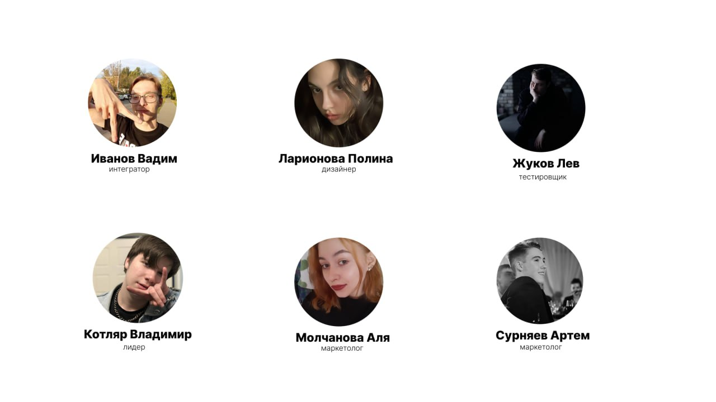
НАША КОМАНДА

Slide 15
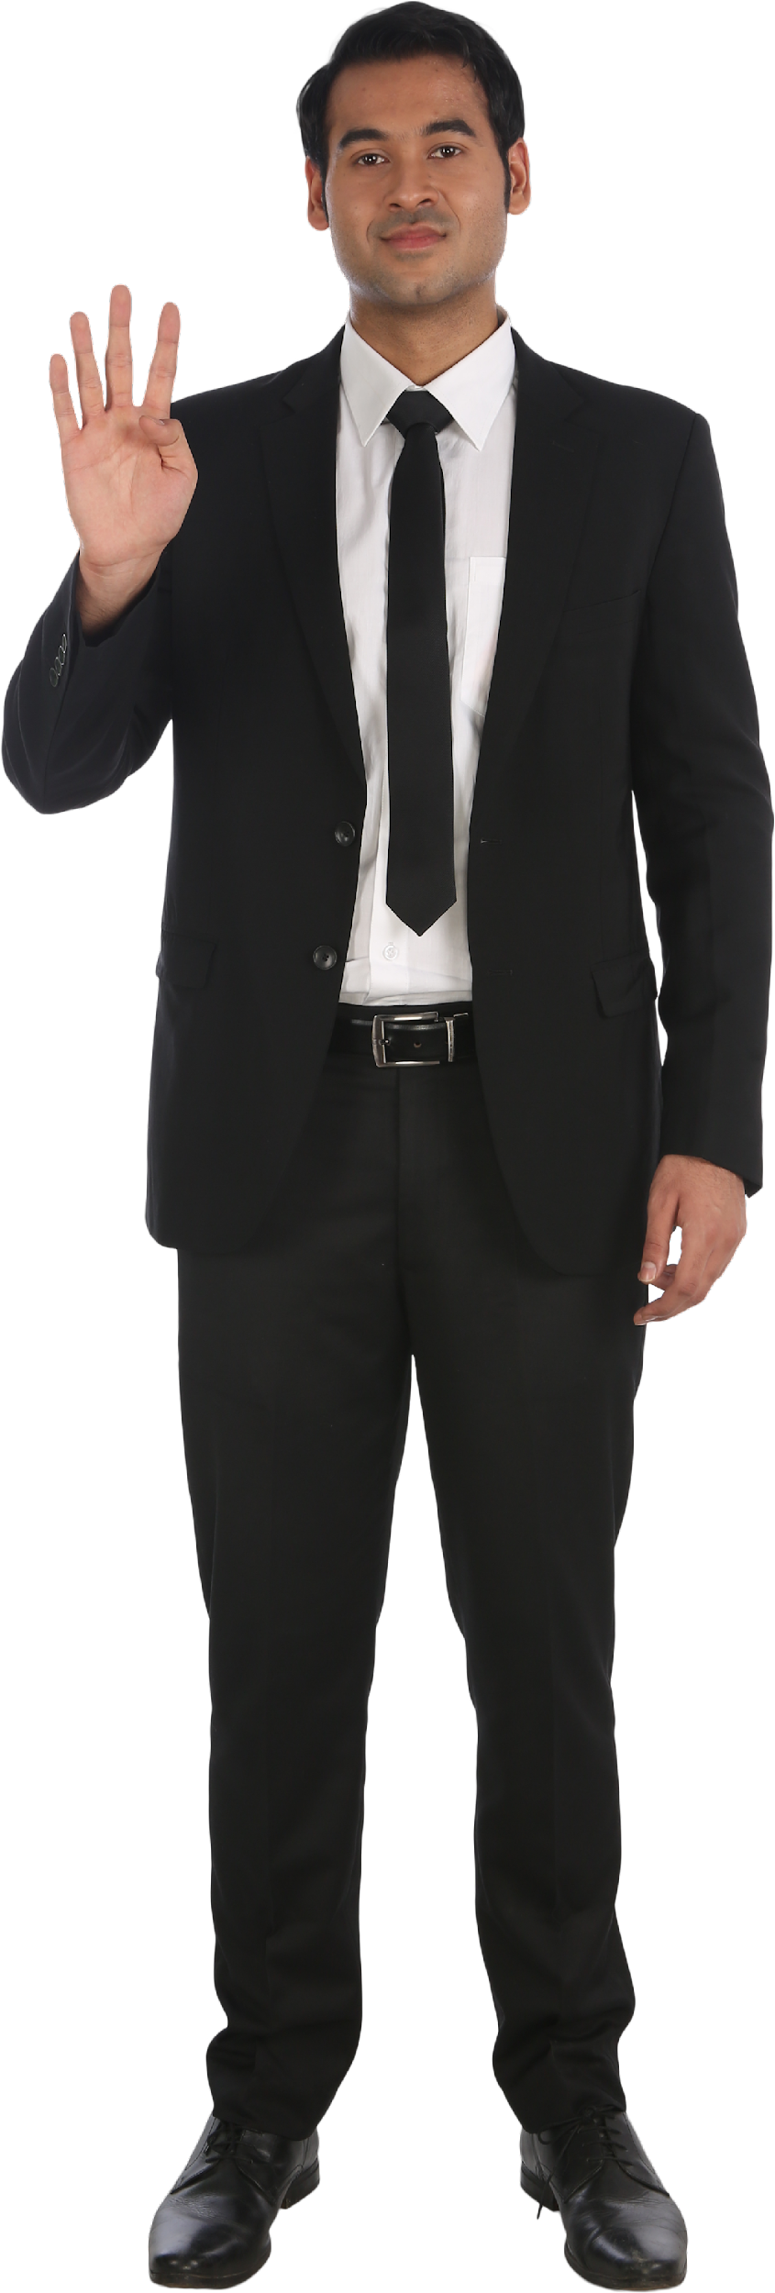





СПАСИБО ЗА ВНИМАНИЕ

